Slide 1
Salesianos Cooperadores: llamados a ser corresponsables para responder a los nuevos retos

Slide 2
Nuevos retos
¿Cuál es nuestra actitud ante los nuevos retos que se nos presentan individualmente y como Asociación?

Slide 3
Santidad, dar y recibir
Dios te invita a hacer lo que puedas y a pedir lo que no puedas.
Dame lo que me pides y pídeme lo que quieras (San Ignacio).

Slide 4
Dar lo recibido
Id y anunciad que el reino de los cielos está cerca. Sanad a los enfermos, resucitad a los muertos, limpiad de su enfermedad a los leprosos y expulsad a los demonios. Gratis habéis recibido este poder: dadlo gratis. (Mate0 10, 7-8)

Slide 5
Corresponsabilidad
Que comparte la responsabilidad con otros.
La corresponsabilidad implica un recíproco movimiento de encuentro entre las partes interesadas con la puesta en común del propio trabajo y de las respectivas responsabilidades
Notes:
¿Bajo estos conceptos, cómo podemos definir la corresponsabilidad dentro de la Asociación de SSCC?

Slide 6
Artículo 3
Todos los laicos, son, de pleno derecho, corresponsables de la empresa de Dios. “Todos los laicos son destinados al apostolado por el Señor mismo en virtud del bautismo y la confirmación… Todo laico, en virtud de los dones que le han sido otorgados se convierte en testigo y simultáneamente en vivo instrumento de la misión de la misma Iglesia (cfr. LG 33 b).
Notes:
Comentario del artículo 3.
- Implica un reconocimiento de que hemos recibido dones, cómo cuáles: la vida, la salud, la voz, el oído, las manos, la alegría, una familia, trabajo, la gracia de Dios, la pertenencia a Dios por el bautismo, conocerlo a Él.
- Todos miembros del mismo Cuerpo, en donde aportamos nuestros dones, donde tenemos un papel, una misión a desarrollar, pero que también podemos afectar negativamente con actitudes y acciones negativas.

Slide 7
Artículo 3
“La vocación cristiana, es por su misma naturaleza, vocación también al apostolado… El deber y el derecho de los laicos al apostolado deriva de su misma unión con Cristo cabeza… en fuerza del precepto de la caridad, todos están llamados a procurar la gloria de Dios con la venida de su reino” (cfr. AA 2a; 3 b). Y precisa: “Es necesario que todos cooperen en la extensión y el crecimiento del reino de Cristo en el mundo” (cfr. LG 35 d). “Son cooperadores de la verdad…
Notes:
Somos las manos de Cristo, Él ya vino a nosotros, y ahora nos toca a nosotros, con su presencia en medio de nosotros, ser sus manos, ser su cuerpo y actuar como Él lo desea.

Slide 8
Pregunta vrs respuesta
¿Cómo adquirimos responsabilidades?
La idea de la corresponsabilidad nos recuerda inmediatamente el término “respuesta”, el cual a su vez nos recuerda una pregunta.
La responsabilidad está íntimamente unida a la vocación, es la respuesta a un llamado, íntimo, que viene del Señor.
Notes:
2. Respuesta a la cual se busca darle seguimiento después de un discernimiento, animados y sostenido por los hermanos y por la comunidad.
3. La vocación es una respuesta a un llamado, por lo tanto la responsabilidad está ligada a la vocación, ya hemos dado una respuesta cuando nos acercamos a un centro siendo aspirantes, y cada día de formación ha sido una respuesta. Hemos dado una respuesta cuando realizamos la promesa, y luego nos incorporamos a un centro, y participamos de las actividades.
- Pero también nuestra respuesta puede ser contraria, no estamos, no nos hacemos presentes, y por tanto, no somos responsables.
- ¿Responsables con quién?... ¿con la Asociación?, ¿con Dios?; ante todo, responsables con nosotros mismos, porque es nuestra vocación, es nuestra vida, es nuestra respuesta a la cual le damos o no seguimiento con compromiso; pero también con los hermanos, porque estamos llamados a sostener, a acompañar, a apoyarnos; y así es como se traduce en responsabilidad hacia la Asociación, porque esta no es un lugar, no podemos preguntar ¿dónde está la Asociación?, ya que esta estará donde nosotros estemos responsablemente dando respuesta a la llamada, a la misión, a la vocación

Slide 9
Llamada vrs respuesta
Está indisolublemente ligada al reconocimiento de la propia vocación.
La Asociación de SSCC representa un lugar privilegiado donde se aviva y se desarrolla esta dinámica de llamada y respuesta.
Lugar para aceptar el regalo que Dios ha hecho a cada uno.
La Asociación, al asociar a las personas, logra aclarar que todo lo que se ha recibido tiene un destino comunitario.
Notes:
1. La Asociación es un lugar privilegiado porque constantemente se nos llama y debemos responder, la misión es actual, viva, los jóvenes nos llaman, los hermanos nos llaman, las necesidades nos llaman…
2. Para aceptar el regalo de la vocación, así como la familia es un lugar para aceptar el regalo del matrimonio, una congregación el regalo para aceptar el regalo de la vida religiosa, la asociación es lugar para aceptar y vivir el regalo de la misión común salesiana con estilo laical.
- Este regalo hay que descubrirlo mediante un constante ejercicio ayudado por otros, en particular por el testimonio de aquellos que ya han tomado decisiones existenciales y definitivas.
3. ¿Todo lo que ha recibido quién? - > pues todo lo que hemos recibido nosotros, tiene un destino hacia los demás.

Slide 10
Punto central de la corresponsabilidad
No podemos recibir un don, con el pretexto de tenerlo para nosotros.
Salir de una dimensión “propia” de la existencia para dar lugar a un principio de gratuidad.
Nuestra vocación consiste en ser una respuesta a un don para los demás, poniéndonos al servicio de todos.
Notes:
1. Los dones/talentos no se reciben para dejárnoslos nosotros y no ponerlo al servicio. La vida es servicio. Tenemos que ofrecer los dones a la vida de la comunidad, de la sociedad, del mundo. La BUENA NOTICIA que hemos recibido y de la cual nos hemos hecho responsables, tiene que ser comunicada y ponerla al servicio de los demás.
2. Punto central de la responsabilidad.
3. Porque hemos recibido una misión, se nos ha dicho “VAYAN” y hemos respondido “SI VOY”. Hemos recibido una llamada, a la SANTIDAD, a la cual también estamos llamados a ser responsables y corresponsables.
- En la Asociación la llamada a la santidad no es solamente a nivel personal, sino también comunitario.
- Las responsabilidades se asumen como una oportunidad para vivir santamente, aceptando el proyecto de Dios (PVA) y viviéndolo día a día.
- Llamados a ser santos juntos (1 Cor 1, 2)

Slide 11
Llamados a la comunión
Los fieles están llamados a ejercitar el apostolado individual en las distintas condiciones de su vida; recordemos que el hombre por su propia naturaleza es sociable, y le pareció bien a Dios reunir los creyentes en Cristo para formar el pueblo de Dios y un solo cuerpo.
Al sentirnos un solo pueblo único, al sentirnos hermanos, se deriva un sentimiento de profunda dedicación en relación al otro y a los otros.
Notes:
- Responsabilidad, corresponsabilidad y santidad se orientan en una relación comunitaria.
1. Apostolado individual, no implica apostolado SOLO, porque precisamente porque es apostolado, es orientado hacia el otro.
- De hecho el apostolado individual por un lado, pero organizado por otro (junto a otras personas) responde al deseo de Dios de ver a los cristianos reunidos en su pueblo, y verlos vivir unidos como miembros de un único cuerpo.
- El apostolado organizado es una respuesta a las exigencias humanas y cristianas, y es un signo de comunión y de unidad de la Iglesia en Cristo.
2. El apostolado organizado es un ejercicio de comunión donde se vive la corresponsabilidad plena, intensa y fructífera.

Slide 12
Sentido del “nosotros”
El fin fundamental de los SSCC es atender a su propia perfección mediante un tenor de vida que se asemeje, lo más que sea posible, a la comunidad.
Haciéndose SSCC pueden permanecer en el seno de sus familias y atender a sus ordinarias ocupaciones. Y al mismo tiempo, vivir como si de hecho pertenecieran a la Congregación.
Todos responsables de todos y todos juntos corresponsables.
Un “nosotros” con sentido universal, eclesial, social.
Notes:
- ¿Cómo nos imaginamos la vida día a día, en una comunidad religiosa, en la congregación SDB o FMA?
1. Don Bosco en su reglamento.
2. Don Bosco en su reglamento.
3. Todo este sentido comunitario permite cumplir juntos programas valiosos teniendo en cuenta también las ideas de todos y saber valorar al máximo la participación de cada uno en la sencillez y en la creatividad, siendo así todos responsables de todos y todos juntos corresponsables.
- En Asociación, como en una familia, se convive, interactuamos confrontando ideas, expectativas; sueños y desilusiones; dolores y alegrías.
- En esta responsabilidad compartida el amor debe estar al centro de cada proyecto, el amor al otro, con la capacidad de enfrentar el conflicto con claridad, y disponibilidad de crear comunión y esperanza.
- Entramos en la vida de los demás, en una relación corresponsable, para difundir, anunciar y testimoniar la BUENA NUEVA.
4. La Asociación debe educar a ser responsable y corresponsable de los otros, hacer crecer, suscitar el sentido de “NOSOTROS”. Un nosotros en sentido universal: Iglesia diocesana y universal; el mundo. EL SENTIDO DE LA ASOCIACIÓN NO ES ELLA MISMA, SINO QUE SE DEBE ABRIR HACIA AFUERA, EL MUNDO.

Slide 13
Comunión -> Corresponsabilidad
La comunión eclesial nos lleva a la colaboración: del alma y del corazón a las manos, a los actos concretos de la vida, a las iniciativas, al don recíproco y al servicio mutuo.
Comunión y colaboración nos lleva a la corresponsabilidad.
El sentido de pertenencia a la Iglesia nos llama a la corresponsabilidad de compartir la misión eclesial, hacia afuera y hacia adentro, de manera calificada
Notes:
- Comunión y corresponsabilidad tienen una unión íntima, porque la segunda deriva de la primera. En la Asociación se vive y se concretiza, no en sentido activista, sino espiritual y participativo.
3. Hacia adentro y hacia afuera, de manera calificada: Es necesario estar insertos en la vida pastoral y ofrecer la disponibilidad a la colaboración y compromiso; por otro lado la Asociación tiene el deber de saber abrir nuevos caminos y dejar entrever en la vida de la Iglesia nuevas posibilidades de encuentro con Dios, contribuyendo a una pastoral integrada y calificada, es decir, no proponer iniciativas sin relación y con poca incidencia en el camino de crecimiento de las personas.

Slide 14
Comunión -> Corresponsabilidad
Es indispensable que la Asociación sugiera propuestas que den a la corresponsabilidad su verdadero significado; y seremos corresponsables solamente si nos alimenta la pasión eclesial.
La corresponsabilidad y la participación van entendidas no en la “pertenencia a organismos”, sino como el “sentirse parte” de una vida compartida, cerca del corazón del cual se deriva preocuparse por el otro.
Notes:
1. Se participa de esta corresponsabilidad solamente si nos sentimos en la iglesia y en la familia salesiana como en nuestra propia casa.

Slide 15
Corresponsables en la misión salesiana (Art. 22)
§1. El Salesiano Cooperador se siente responsable de la misión común y la desarrolla según sus condiciones de vida, capacidades y posibilidades, dando su valioso apoyo. Comparte en la Asociación la corresponsabilidad educativa y evangelizadora. Cada uno se siente obligado a participar en las reuniones de programación y revisión de las distintas actividades, según la decisión de los responsables. Si está llamado a desempeñar cargos de responsabilidad, se compromete a atenderlos con fidelidad y espíritu de servicio.
§2. Todo Salesiano Cooperador, con responsabilidad y sentido de pertenencia, sostiene la autonomía económica de la Asociación para que pueda desarrollar su misión.

Slide 16
Don Bosco
… los que hacemos profesión de cristianos, debemos unirnos en estos tiempos difíciles para propagar el espíritu de oración y de caridad, por todos los medios que nos suministra la Religión, y poner así un dique a los males…
Notes:
El compromiso individual no es suficiente, es por eso que somos una Asociación

Slide 17
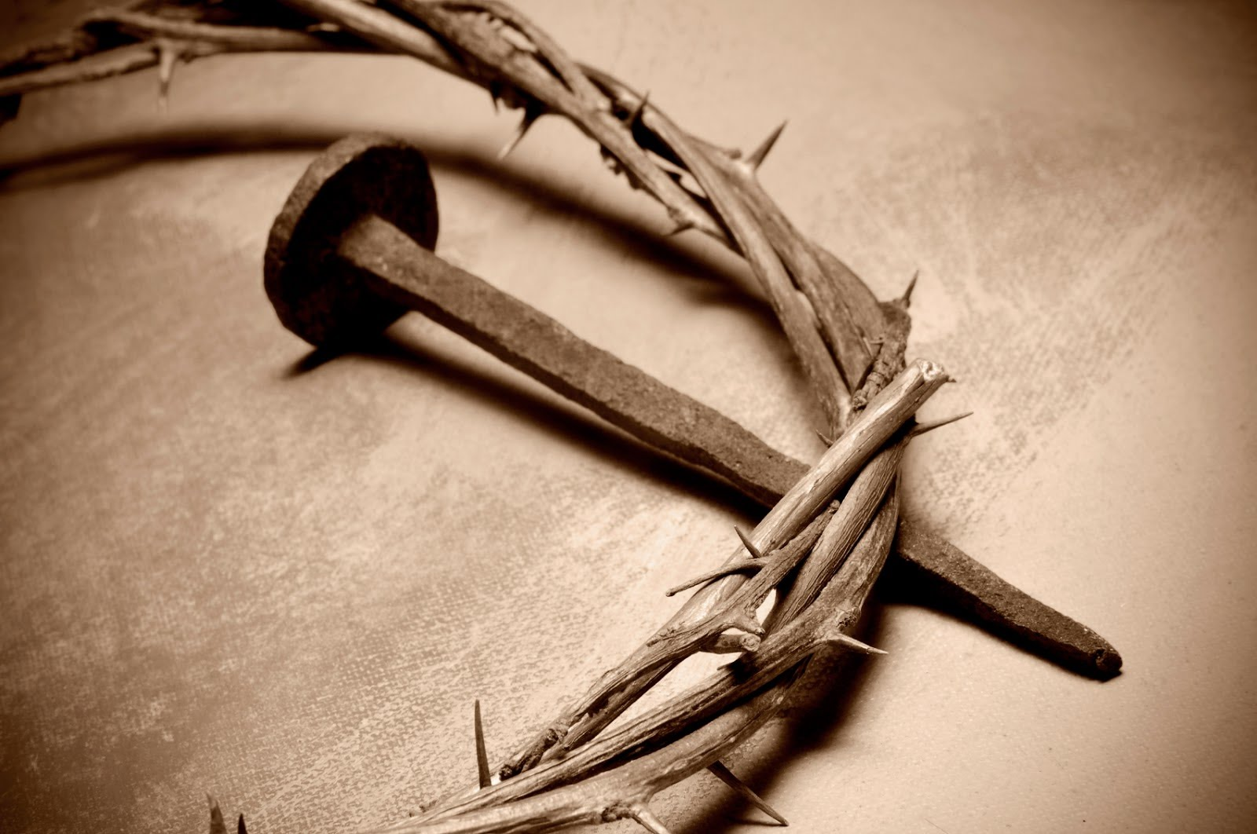
La corresponsabilidad nace siempre del amor porque su origen es el AMOR.
Notes:
- La corresponsabilidad nace siempre del amor porque su origen es el AMOR.
- Dios ha creado al hombre no solo para que sea bueno, sino para que pueda cooperar con Él y ser un actor principal en la historia.

Slide 18
Deber de Responsabilidad
Carga vrs agilidad.
Pasado vrs futuro
Comodidad vrs Sentido y Pasión
Improvisación vrs educación
Delegación vrs compromiso
El deber de formarnos como responsables nos interpela.
Notes:
- La responsabilidad que cada uno ve, no debería ser una carga que nos impide caminar, sino más bien la pasión por los otros nos debe hacer ágiles.
- La responsabilidad debe hacernos reinventar la historia a partir del pasado, y transformando limitaciones.
- La responsabilidad que tiene el sentido y la pasión por el futuro. Qué nos mueve
- Una responsabilidad de esta manera no se improvisa, sino que tiene que existir educación y autoeducación
- La responsabilidad de formarnos y que se opone a cualquier tentación de delegar

Slide 19
Tenemos una tarea
El compromiso individual solo no es suficiente.
Educar para convertirse en protagonistas de la historia.
Destinatarios:
Jóvenes pobres de las grandes ciudades.
Jóvenes trabajadores
Jóvenes no creyentes

Slide 20
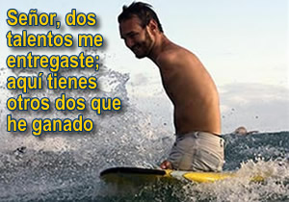

Slide 22
GRACIAS

